Slide 1

简单分类法及其应用

Slide 2
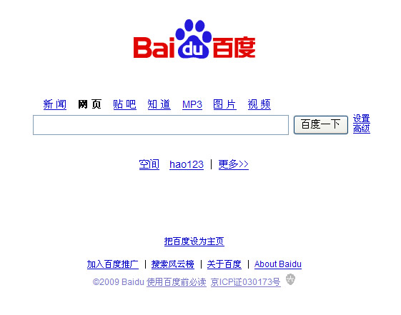
主题一 分类的意义

Slide 3
主题一 分类的意义
头脑风暴
一分钟时间写出尽可能多的使用分类法的实例，并思考分类带给了我们什么好处？
分类的意义
方便、快捷、高效

Slide 4
主题二 分类的方法
分门别类
活动要求：
1、可以选择全部或部分仪器分类。
2、尽可能从多个角度分类。
3、作图表示分类结果,并写出分类标准。
小组讨论，合作完成。

Slide 5







常用仪器

Slide 6
主题二 分类的方法
树状分类法
条理清晰
一目了然
A
标准一
B
C
标准二
D
E

Slide 7
化学之树
物质
根据物质组成是否单一
混合物
纯净物
根据组成元素是否单一
化合物
单质
性质的
差异
组成的差异
氧化物
盐
碱
酸
非金属
金属

Slide 8
主题二 分类的方法
交叉分类法
物质
类别
多角度分类
认识全面

Slide 9
主题二 分类的方法
钠 盐
Na₂CO₃
Na₂CO₃
碳酸盐

Slide 10
课堂练兵
学以致用
1、将学案上给出的物质填入分类图
中正确的位置。
2、用交叉分类法，将学案中列出的
物质与类别之间连线。

Slide 11
主题三 分类的应用
更上层楼
Ca
CaO
Ca(OH)₂
CaCO₃
C
CO₂
H₂CO₃
CaCO₃
你能从上述转化关系中发现什么规律吗？请用作图的形式表示出各类物质之间的转化关系。
你能根据前面总结的规律预测二氧化硫的性质吗？预测的依据是什么?

Slide 12
主题三 分类的应用
事实说话
CO₂ 与 SO₂
都能使澄清石灰水变浑浊
运用上述方法是否得到了SO₂所有的性质？

Slide 13
主题三 分类的应用
SO₂与CO₂
分成同类物质的标准是什么？

Slide 14
主题三 分类的应用
没有绝对严密的分类，人们对于物质的认识是不断发展的，我们往往选择一种有利于我们研究物质的方法来分，分类不是目的，而是归类系统研究物质的一种科学方法。

Slide 15
课堂小结
分类法不仅使我们的生活更加便捷，对于我们的化学学习同样意义重大。通过
分类的方法，使化学物质及其变化的知识
系统化，还可通过分门别类的研究，发现
物质及其变化的规律，提高学习效率。
请同学们谈一谈通过本节课的学习
你有哪些收获？

Slide 16
课后作业
1、学了分类法后想一想该怎样整理你的
书包。
2、选择你熟悉的化学物质，制作一张
交叉分类图。
3、请上网查阅相关资料为石油产品及
用途制作一张树状分类图。

